Slide 1
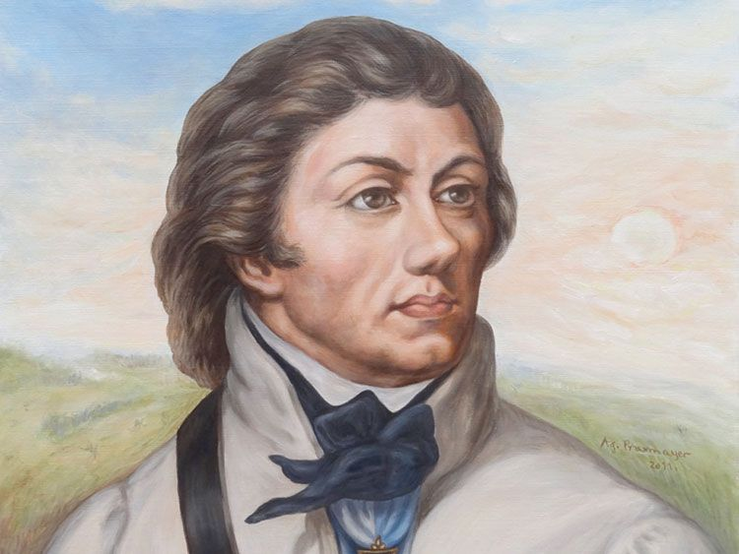
K
O
Ś
C
I
U
S
Z
K
O
T
A
D
E
U
S
Z
INŻYNIER WOJSKOWY W WOJNIE O NIEPODLEGŁOŚĆ STANÓW ZJEDNOCZONYCH

Slide 2
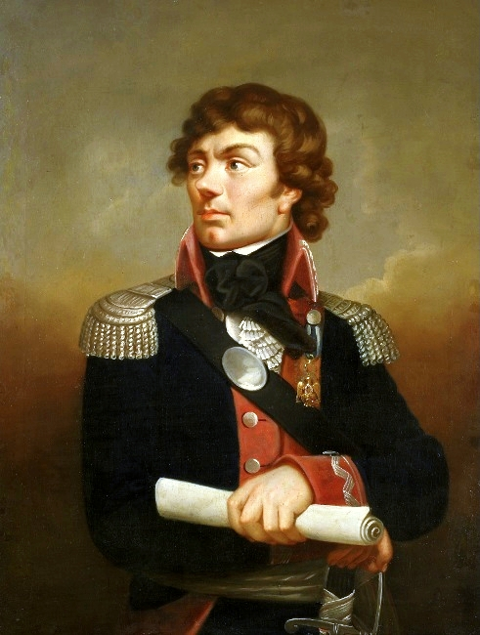
O kim mowa?
Andrzej Tadeusz Bonawentura Kościuszko (herbu Roch) urodził się 4 lutego 1746 w Mereczowszczyźnie, a zmarł 15 października 1817 w Solurze. Inżynier wojskowy, fortyfikator, polski i amerykański generał, uczestnik wojny o niepodległość Stanów Zjednoczonych (1775–1783), Najwyższy Naczelnik Siły Zbrojnej Narodowej w czasie insurekcji kościuszkowskiej (1794).

Slide 3
SKĄD POCHODZIŁ TADEUSZ KOŚCIUSZKO?
Ród Kościuszków wywodził się od dworzanina króla Zygmunta I, Konstantego, zwanego Kostiuszko. Tenże za nieznane bliżej zasługi otrzymał w 1509 r. na własność majątek Siechnowicze, który stał się gniazdem rodowym Kościuszków.
W 1755 roku Tadeusz razem ze starszym bratem Józefem rozpoczął naukę w Kolegium Pijarów w Lubieszowie. W 1760 r., ze względu na kłopoty rodzinne, wrócili obaj do domu. Ponieważ dziedzicem niewielkiego rodzinnego majątku miał zostać Józef, Tadeusz wybrał karierę wojskowego.
W 1765 roku z inicjatywy Stanisława Augusta Poniatowskiego powstała Szkoła Rycerska. Miała ona przygotować kadrę oficerów, ludzi światłych, postępowych i dobrych obywateli. Dzięki wsparciu Czartoryskich Kościuszko wstąpił 18 grudnia 1765 r. do Korpusu Kadetów Szkoły Rycerskiej, gdzie wyróżniał się spośród innych. Studiował tam historię Polski i historię powszechną, filozofię, łacinę, język polski, francuski i niemiecki oraz prawo, ekonomię, arytmetykę, geometrię i miernictwo. W 1766 r. wyróżnił się na egzaminie tygodniowym z geometrii. Pobierał specjalny kurs inżynierski dla wyróżniających się słuchaczy. Pozostał w Szkole Rycerskiej jako instruktor podbrygadier w stopniu chorążego. Szkołę ukończył w stopniu kapitana.

Slide 4
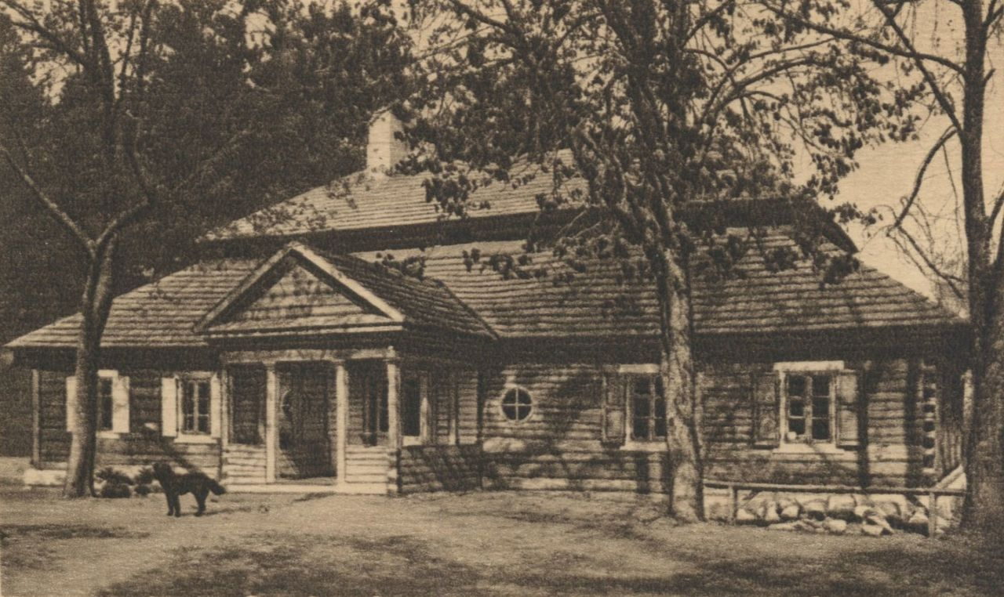
DWÓR W MERECZOWSZCZYŹNIE

Slide 5
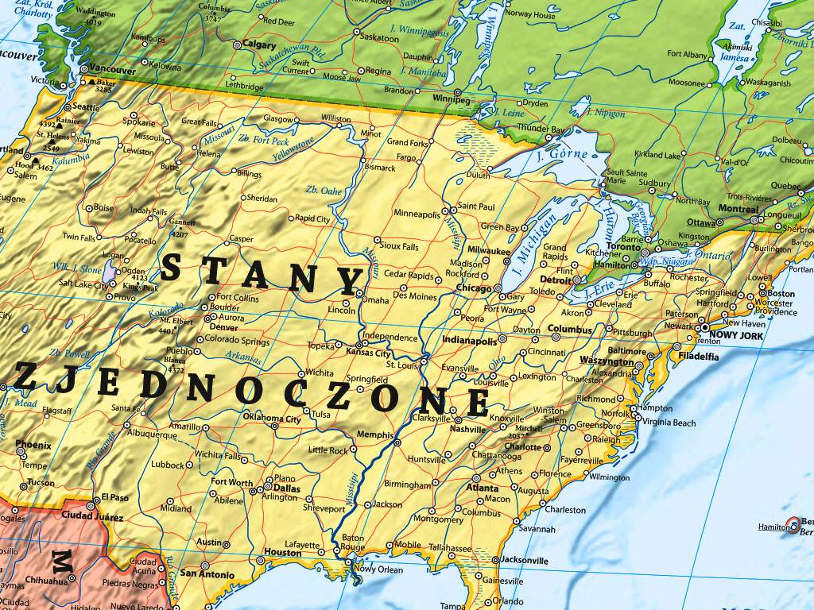
Tadeusz Kościuszko wyjechał do Stanów Zjednoczonych w 1776 r. – miesiąc po ogłoszeniu Deklaracji Niepodległości

Slide 6
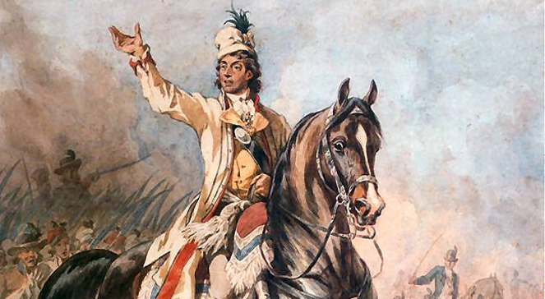
Brał udział w budowaniu fortyfikacji w wielu obozach wojskowych. W uznaniu zasług został w 1783 r. awansowany na generała brygady. Otrzymał też specjalne podziękowania, nadanie gruntu oraz znaczną sumę pieniędzy.
Dzięki listom polecającym Kościuszko został mianowany na inżyniera armii amerykańskiej.

Slide 7
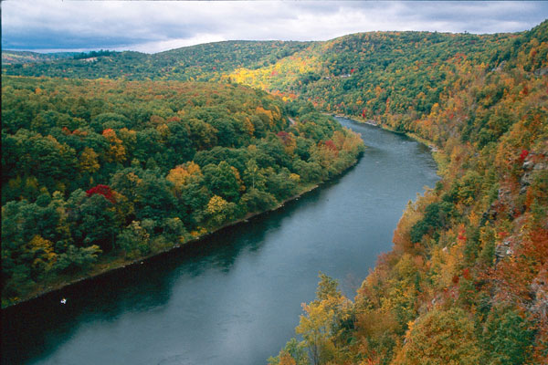
REJON RZEKI DELAWARE
24 września 1776 Tadeusz Kościuszko po przybyciu do Filadelfii otrzymał zadanie opracowania fragmentu ufortyfikowania miasta (rejon rzeki Delaware).

Slide 8
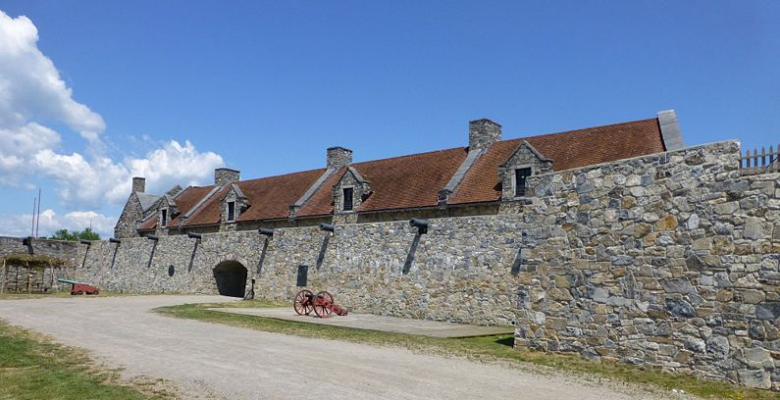
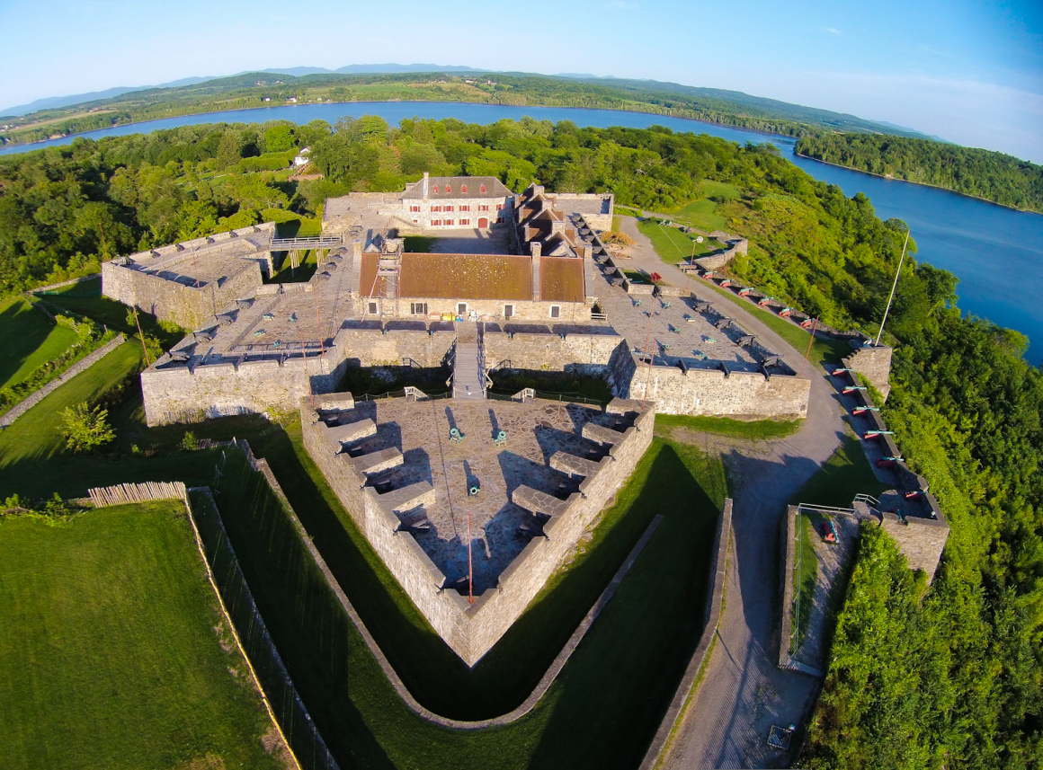
Fort ticonderoga
Na wiosnę 1777 Kościuszko został wysłany na północ nad granicę kanadyjską pod wodzą generała Horatio Gatesa. Przez wiele miesięcy Kościuszko fortyfikował różne obozy wojskowe Armii Kontynentalnej (m.in. Fort Ticonderoga). Fort Ticonderoga posiada muzeum, w którym przechowywane są rysunki Kościuszki, armaty, a statyści paradują w historycznych żołnierskich mundurach. Rozgłos przyniósł mu wkład jego prac fortyfikacyjnych do amerykańskiego zwycięstwa w bitwie pod Saratogą.
Starcie zbrojne, które miało miejsce pomiędzy siłami brytyjskimi i amerykańskimi podczas wojny o niepodległość Stanów Zjednoczonych

Slide 9
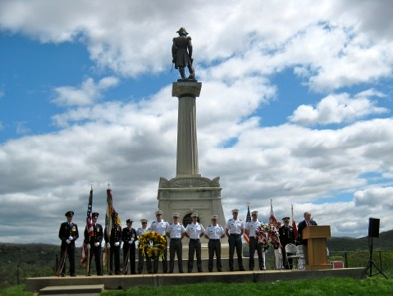
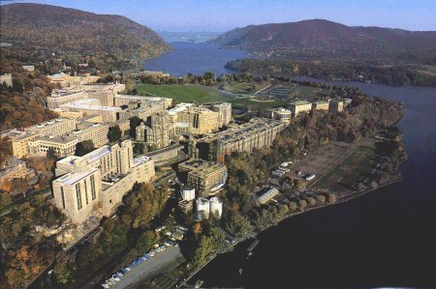
West point
Wyrazem uznania dla umiejętności inżynierskich Kościuszki było powierzenie mu budowy silnej twierdzy West Point nad rzeką Hudson. Decyzję taką poparł naczelny wódz armii amerykańskiej, Jerzy Waszyngton. Obecnie twierdza ta funkcjonuje jako Akademia Wojskowa Stanów Zjednoczonych (USMA).

Slide 10
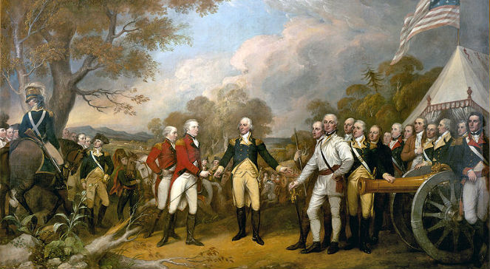
Kościuszko na własną prośbę został skierowany do armii południowej. Tu także jego umiejętności inżynierskie pozwoliły odnosić Amerykanom zwycięstwa.

Slide 11
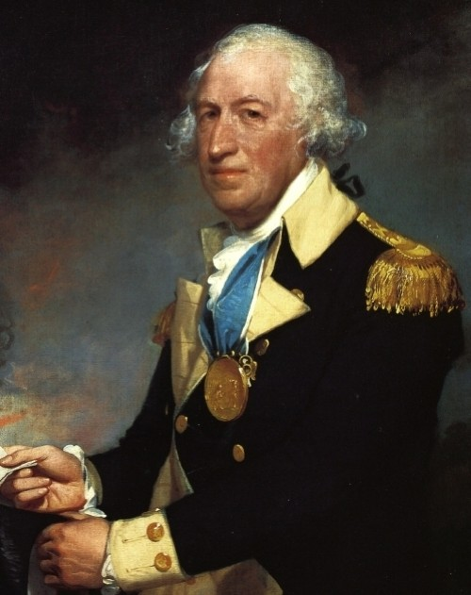
"Jest on [Kościuszko] zdolnym inżynierem i jednym z najlepszych i najsubtelniejszych rysowników, jakich kiedykolwiek widziałem”.
~ Horatio Gates

Slide 12
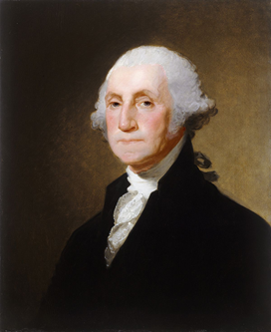
„Pozwalam sobie nadmienić, że inżynier armii północnej (nazwisko jego zdaje się Kościuszko) jest człowiekiem wiedzy i zasług”.
~ Jerzy
Waszyngton

Slide 13
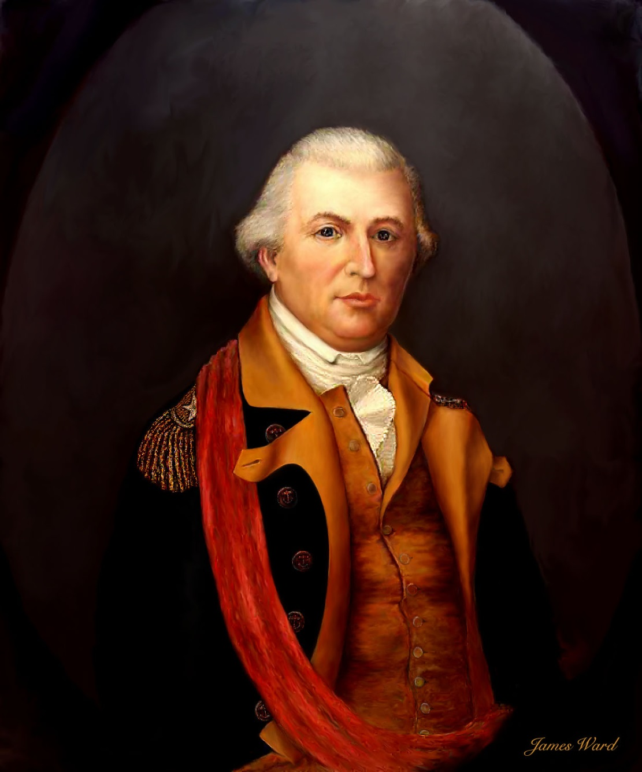
"Między najużyteczniejszymi i najmilszymi wśród moich towarzyszy broni był pułkownik Kościuszko. Nic nie może prześcignąć jego zapału do służby publicznej ani też nie może być najużyteczniejszym nad jego uwagę, czynność i przemyślność w wykonywaniu rozmaitych przedsięwzięć podczas naszej niewielkiej, lecz ruchliwej wojaczki”.
~ Gen. Nathanael Greene

Slide 14
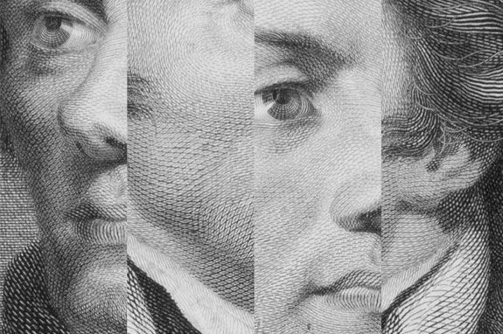
Tadeusz Kościuszko poprzez dokonanie tak wielkich czynów dla Amerykanów został upamiętniony nie tylko w Polsce, ale także w Stanach Zjednoczonych.

Slide 15
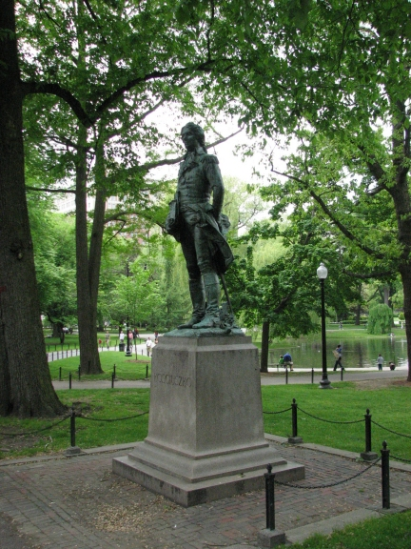
POMNIK
TADEUSZA KOŚCIUSZKI
W BOSTONIE

Slide 16
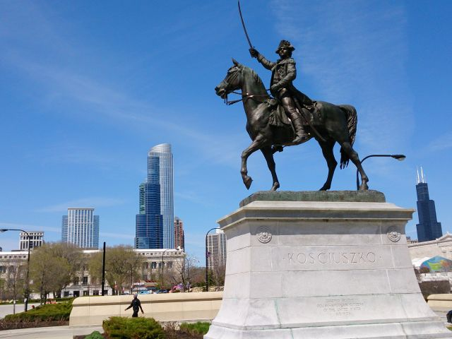
POMNIK TADEUSZA KOŚCIUSZKI W CHICAGO

Slide 17
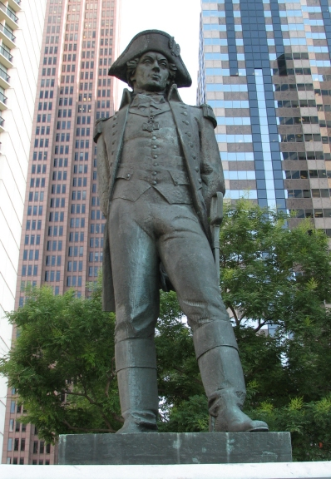
POMNIK
TADEUSZA KOŚCIUSZKI
W FILADELFII

Slide 18
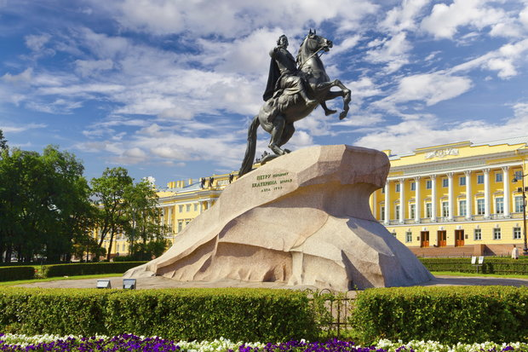
POMNIK TADEUSZA KOŚCIUSZKI W ST. PETERSBURGU (FLORYDA)

Slide 19
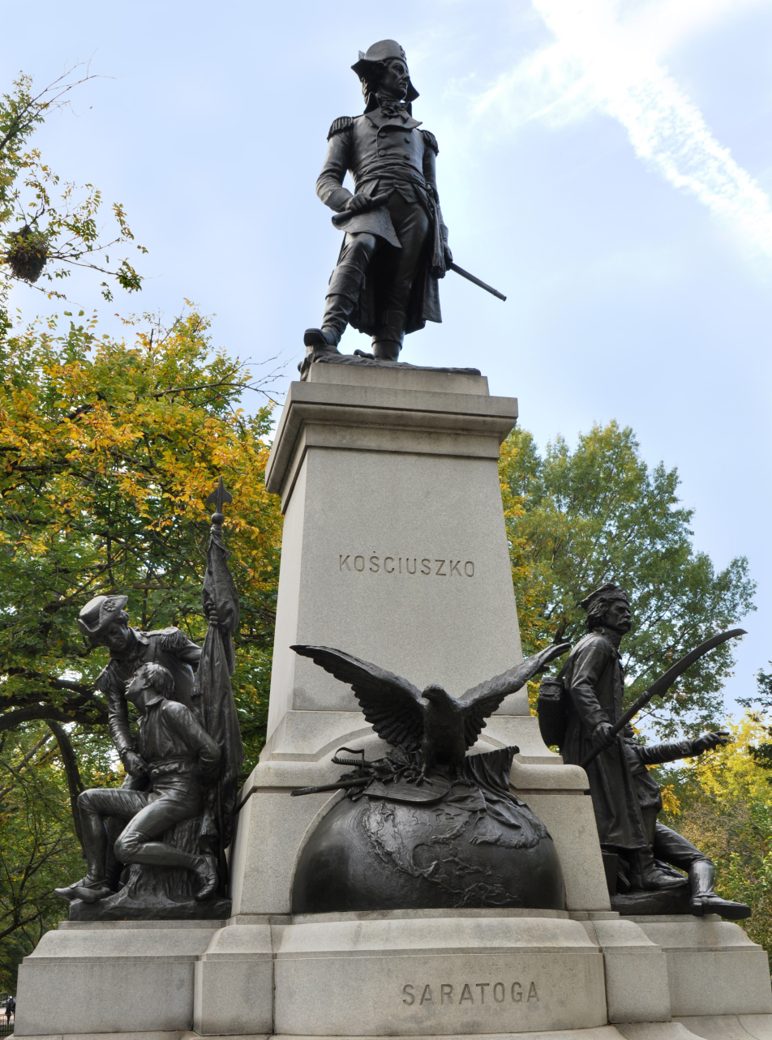
POMNIK
TADEUSZA KOŚCIUSZKI
W WASZYNGTONIE

Slide 20
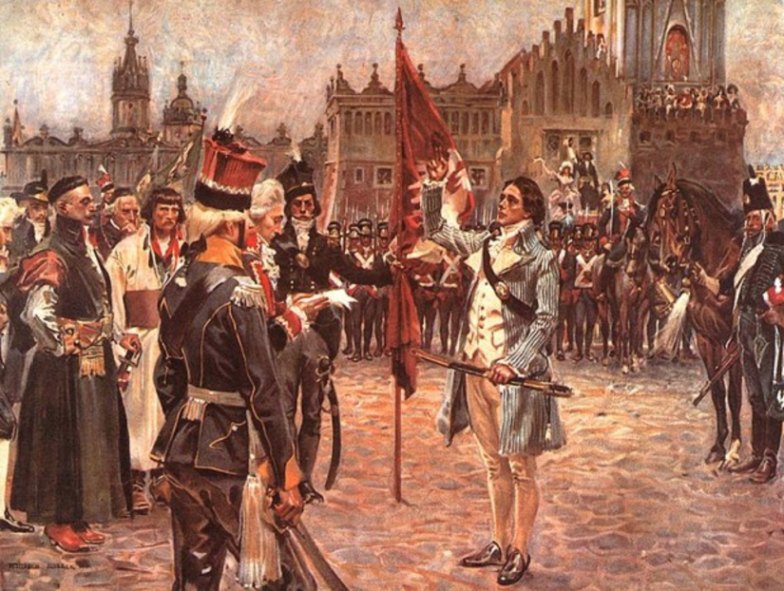
POWSTANIE KOŚCIUSZKOWSKIE

Slide 21
BIBLIOGRAFIA
Str. 1 - http://www.dziennik.com/images/made/uploads/articles/potomski-kosciuszko--_750_563_80.jpg
Str. 2 - https://pl.wikipedia.org/wiki/Tadeusz_Ko%C5%9Bciuszko
http://culture.pl/sites/default/files/images/imported/_mikolaj/literature/kosciuszko_tadeusz/schweikart_tadeusz_kosciuszko.jpg
Str. 3 - https://pl.wikipedia.org/wiki/Tadeusz_Ko%C5%9Bciuszko
Str. 4- https://pl.wikipedia.org/wiki/Tadeusz_Ko%C5%9Bciuszko
Str. 5 - http://swiatmap.pl/images/EKOGRAF/swiat_fragment_1.jpg
http://dzieje.pl/postacie/tadeusz-kosciuszko-1746-1817
Str. 6 - http://static.prsa.pl/images/c7a5dc2f-2c22-4c35-802a-5c474dfd1c6c.jpg
http://dzieje.pl/postacie/tadeusz-kosciuszko-1746-1817
Str. 7 - https://pl.wikipedia.org/wiki/Tadeusz_Ko%C5%9Bciuszko#Wyjazd_do_Ameryki
http://assets.njspotlight.com/assets/15/0208/2355
Str. 8 - http://www.dziennik.com/publicystyka/artykul/polacy-w-wojnie-o-niepodleglosc-stanow-zjednoczonych-cz.-1
http://www.fortwiki.com/images/thumb/1/1e/Fort_Ticonderoga_Front.jpg/795px-Fort_Ticonderoga_Front.jpg
http://www.fortticonderoga.org/blog/wp-content/uploads/2016/03/Fort-Ti-4.jpg
Str. 9 - https://mail.pk.edu.pl/~naszapol/archiwum/NR36/TEXT/34_34.htm
http://www.kgarden.us/Kosciuszkos_Garden/Blog/Entries/2011/5/4_Kosciuszko_Memorial_Service_at_West_Point_files/IMG_6477.jpg
Str. 10 - https://pl.wikipedia.org/wiki/Tadeusz_Ko%C5%9Bciuszko#Wyjazd_do_Ameryki
http://static.prsa.pl/images/0ca657c3-20c6-43bd-a7eb-98f4111e0af1.jpg
Str. 11 - http://www.dziennik.com/publicystyka/artykul/polacy-w-wojnie-o-niepodleglosc-stanow-zjednoczonych-cz.-1
http://www.revolutionary-war.net/images/horatio-gates-wcpd.jpg
Str. 12 - http://static.prsa.pl/images/0e81db9b-3a60-433b-8c1c-6fc70851c2ff.jpg
Str. 13 - http://www.jamesbcaskey.com/wp-content/uploads/2015/03/natgreene12b.jpg
Str. 14 - http://mpi.krakow.pl/zalacznik/278305/4.jpg
Str. 15 - http://ccusa.blog.pl/2012/04/19/kosciuszko-in-boston/
Str. 16 - https://mapy.emiejsca.pl/chicago-4229,foto.html
Str. 17 - https://encrypted-tbn2.gstatic.com/images?q=tbn:ANd9GcSNR2COuBNarKn44V8ISrjZBplzo62qOD7Sg3Q4DBPAQMHVVP7l
Str. 18 - https://ocdn.eu/pulscms-transforms/1/EqdktkpTURBXy9jNmIzYTA3YjJjMDNkMjA5YjljODU4MDJmYWQ0YmExZS5qcGeSlQLNAmwAwsOVAgDNAljCww
Str. 19 - https://upload.wikimedia.org/wikipedia/commons/0/08/Tadeusz_Kosciuszko_monument_Washington_DC.jpg

